Slide 1


Slide 2

ينصح باعتماد صيغة عرض الشرائح (mode diaporama) أثناء تقديم الدرس في القسم بالنقر على أيقونة العرض كما هو موضح.

Slide 3






تعيين تلميذ(ة) للإجابة.
توجيهات و شرح التعليمات.
عرض فيديو.
المرور بين الصفوف للمساعدة و تصحيح الإنجازات.
عمل في ثنائيات.
نهاية الشريط، المرور إلى الشريحة الموالية.

Slide 4

تنظيم حصص الأسبوع
اليوم 4 -
اليوم1 -
أنشطة اعتيادية .
قراءة : استثمار النص.
الاستماع والتحدث : الإنتاج.
تمارين كتابية: البنيات اللغوية.
أنشطة اعتيادية.
معجم .
الاستماع والتحدث .
الطلاقة .
اليوم 5 -
اليوم 2 -
أنشطة اعتيادية.
الاستماع والتحدث : إعادة الإنتاج.
قراءة: استخلاص العبرة.
تعبير كتابي.
إملاء 2/2.
أنشطة اعتيادية .
الاستماع والتحدث : عناصر الحكاية .
القراءة استراتيجية المفردات .
خط ونقل .
اليوم 6 -
اليوم 3 -
أنشطة اعتيادية الطلاقة: توليف ودعم.
توليف ودعم.
قراءة إثرائية.
أنشطة اعتيادية .
الاستماع والتحدث : البنية السردية / الوضعية التواصلية .
قراءة: استراتيجية الفهم .
إملاء. ½
Révision
Lecture offerte

Slide 5









هيكلة حصة اليوم
-01افتتاح الحصة
تحدي الطلاقة.
إملاء.
- 02استماع وتحدث
ورشة الاستماع (ماذا تقول الخضروات؟): البنية السردية+ الوضعية التواصلية.
- 03قراءة
تنمية الطلاقة ــــ استراتيجية الفهم.
-04إملاء
التدرب على الرسم الإملائي لكلمات تتضمن ال.

Slide 6

عند نهاية الحصة
على الأقل 80 % من المتعلمين سيكونون قادرين على:
قراءة فقرات بطلاقة في حدود 35 كلمة.
تعرف بنية الحكاية ولعب الأدوار.
تعرف واستعمال إستراتيجية استخراج معلومات صريحة في النص.
التمييز بين ال المنطوقة وغير المنطوقة و كتابة كلمات مملاة تبدأ بها.

Slide 7


افتتاح الحصة
افتتاح الحصة
الترحيب وتدبير السلوك؛
الأنشطة الاعتيادية: نشيد «متع جسمك» /إملاء.

Slide 8


مرحبا بكم . سننطلق في حصة اللغة العربية.
اختــتام الحــصة
إملاء
قراءة
استـماع وتحدث
افتتاح الحصة

Slide 9


قبل أن نبدأ حصة اليوم نتذكر شروط الحصول على نجمة التميز.
اختــتام الحــصة
إملاء
قراءة
استـماع وتحدث
افتتاح الحصة
أُنْصِتُ وأَنْتَبِهُ جَيِّداً لِلدَّرْسِ.
دونَ أَن أَقِف، أَرْفَعُ أُصْبُعي لِلْإجابَةِ.

Slide 10


ضعوا اللوحة والكراسة في القمطر.
اختــتام الحــصة
إملاء
قراءة
استـماع وتحدث
افتتاح الحصة

Slide 11



خذوا الواجب المنزلي ـــــ صححوا.
اختــتام الحــصة
إملاء
قراءة
استـماع وتحدث
افتتاح الحصة
قَوِيَّةً.
يَجِبُ أَنْ نَتَناوَلُ ﭐلْغِذاءَ ﭐلْمُفيدَ، لِنَحْمِيَ أَنْفُسَنا مِنَ ﭐلْمَرَضِ وَتَصيرَ عَضَلاتُنا قَوِيَّةً.

Slide 12


سنبدأ تحدي الطلاقة.
سأسحب أسماء 5 تلاميذ من العلبة لقراءة فقرة بدقة واسترسال.
اختــتام الحــصة
إملاء
قراءة
استـماع وتحدث
افتتاح الحصة

Slide 13

أمامكم دقيقة واحدة ؛ اقرؤوا الفقرة قراءة صامتة.
اختــتام الحــصة
إملاء
قراءة
استـماع وتحدث
افتتاح الحصة
لِنَصْنَعْ مَعاً أَلَذَّ سَلَطَةِ خُضَرٍ! نَبْدَأُ بِتَقْطيعِ ٱلْجَزَرِ إِلى دَوائِرَ صَغيرَةٍ تُشْبِهُ ٱلْقَمَرَ، وَنُضيفُ قِطَعَ ٱلْخِيارِ ٱلْأَخْضَرِ، وَشَرائِحَ مِنَ ٱلطَّماطِمِ ٱلطَّرِيَّةِ. نُضيفُ أَجْزاءً مِنْ ٱلْبَطاطِسِ أَوِ ٱلشَّمَنْدَرِ ٱلْأَحْمَرِ، وَنُرَتِّبُ ٱلْكُلَّ في ٱلطَّبَقِ.

Slide 14
يقرأ التلميذ الأول. ويسجل الأستاذ على سجل الطلاقة.
اختــتام الحــصة
إملاء
قراءة
استـماع وتحدث
افتتاح الحصة
لِنَصْنَعْ مَعاً أَلَذَّ سَلَطَةِ خُضَرٍ! نَبْدَأُ بِتَقْطيعِ ٱلْجَزَرِ إِلى دَوائِرَ صَغيرَةٍ تُشْبِهُ ٱلْقَمَرَ، وَنُضيفُ قِطَعَ ٱلْخِيارِ ٱلْأَخْضَرِ، وَشَرائِحَ مِنَ ٱلطَّماطِمِ ٱلطَّرِيَّةِ. نُضيفُ أَجْزاءً مِنْ ٱلْبَطاطِسِ أَوِ ٱلشَّمَنْدَرِ ٱلْأَحْمَرِ، وَنُرَتِّبُ ٱلْكُلَّ في ٱلطَّبَقِ.

Slide 15

خذوا ألواحكم سأملي عليكم كلمات.
اختــتام الحــصة
إملاء
قراءة
استـماع وتحدث
افتتاح الحصة

Slide 16
سأقرأ الكلمات. من يقرأ ؟
اختــتام الحــصة
إملاء
قراءة
استـماع وتحدث
افتتاح الحصة
اَلْبَطاطِسُ
اَلسَّلَطَةُ
اَلْقَمَرُ

Slide 17
انظروا إلى الكلمة جيدا.
اختــتام الحــصة
إملاء
قراءة
استـماع وتحدث
افتتاح الحصة
اَلْقَمَرُ

Slide 18
اكتبوا؛ ينطق الأستاذ الكلمة.
اختــتام الحــصة
إملاء
قراءة
استـماع وتحدث
افتتاح الحصة

Slide 19
ارفعوا الألواح ـــ صححوا.
اختــتام الحــصة
إملاء
قراءة
استـماع وتحدث
افتتاح الحصة
اَلْقَمَرُ

Slide 20
انظروا إلى الكلمة جيدا.
اختــتام الحــصة
إملاء
قراءة
استـماع وتحدث
افتتاح الحصة
اَلسَّلَطَةُ

Slide 21
اكتبوا؛ ينطق الأستاذ الكلمة.
اختــتام الحــصة
إملاء
قراءة
استـماع وتحدث
افتتاح الحصة

Slide 22
ارفعوا الألواح ــــ صححوا.
اختــتام الحــصة
إملاء
قراءة
استـماع وتحدث
افتتاح الحصة
اَلسَّلَطَةُ

Slide 23
انظروا إلى الكلمة جيدا.
اختــتام الحــصة
إملاء
قراءة
استـماع وتحدث
افتتاح الحصة
اَلْبَطاطِسُ

Slide 24
اكتبوا. ينطق الأستاذ الكلمة.
اختــتام الحــصة
إملاء
قراءة
استـماع وتحدث
افتتاح الحصة

Slide 25
اختــتام الحــصة
إملاء
قراءة
استـماع وتحدث
افتتاح الحصة
ارفعوا الألواح ــــ صححوا.
اَلْبَطاطِسُ

Slide 26
انتبهوا. من يقرأ الكلمات؟
اختــتام الحــصة
إملاء
قراءة
استـماع وتحدث
افتتاح الحصة
اَلطَّبَقُ
اَلشَّرائِحُ
اَلْخِيارُ

Slide 27

استماع وتحدث
استماع وتحدث
ورشة الاستماع (ماذا تقول الخضروات؟): البنية السردية+ الوضعية التواصلية

Slide 28
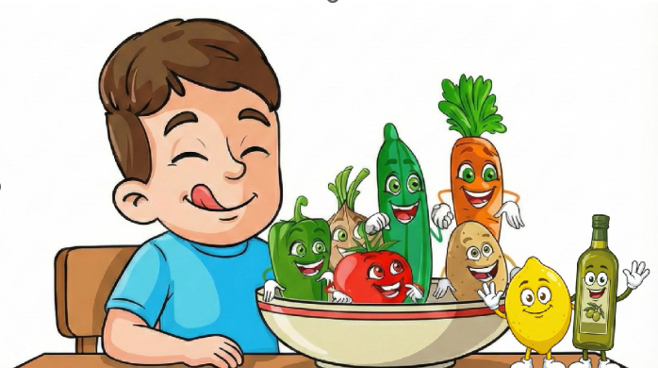
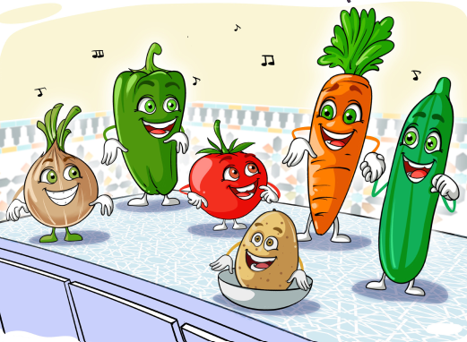
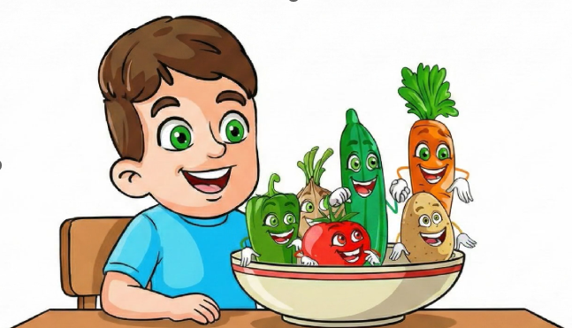
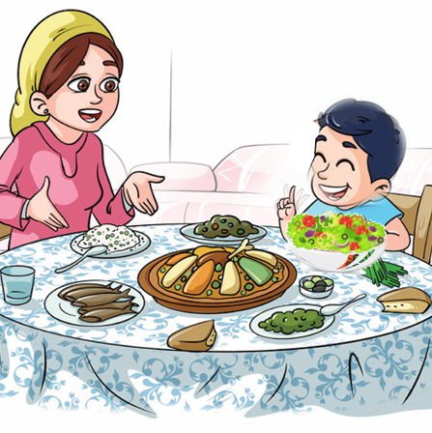
سنعيد الاستماع للحكاية وسأطرح عليكم أسئلة حول أحداثها. انتبهوا.
اختــتام الحــصة
إملاء
قراءة
استـماع وتحدث
افتتاح الحصة

Slide 29


عرض شريط الحكاية.
اختــتام الحــصة
إملاء
قراءة
استـماع وتحدث
افتتاح الحصة

Slide 30
ماذا وقع في البداية؟
اختــتام الحــصة
إملاء
قراءة
استـماع وتحدث
افتتاح الحصة

Slide 31
في البداية، كانَتْ أُسْرَةُ تامِرٍ جالِسَةً أَمامَ سَلَطَةِ ٱلْخُضَرِ. من يردد؟
اختــتام الحــصة
إملاء
قراءة
استـماع وتحدث
افتتاح الحصة

Slide 32
ماذا فعل تامر وهو ينظر إلى الخضر؟
اختــتام الحــصة
إملاء
قراءة
استـماع وتحدث
افتتاح الحصة

Slide 33
بَدَأَ تامِرٌ يَتَخَيَّلُ ٱلْخُضَرَ تُحاوِرُ بَعْضَها - رددوا
اختــتام الحــصة
إملاء
قراءة
استـماع وتحدث
افتتاح الحصة

Slide 34

ماذا وقع بعد ذلك؟
اختــتام الحــصة
إملاء
قراءة
استـماع وتحدث
افتتاح الحصة

Slide 35
بدأت الخضروات تتحاور في ما بينها. من يردد؟
اختــتام الحــصة
إملاء
قراءة
استـماع وتحدث
افتتاح الحصة

Slide 36
من تحدث أولا؟ ماذا قال؟ من تحدث بعده؟ ماذا قال؟ ....
اختــتام الحــصة
إملاء
قراءة
استـماع وتحدث
افتتاح الحصة

Slide 37
ماذا قالت الخضروات في الأخير؟
اختــتام الحــصة
إملاء
قراءة
استـماع وتحدث
افتتاح الحصة

Slide 38
في النهاية قالت: جَميعُنا بِعَصْرَةِ لَيْمونٍ وَبِنَكْهَةِ زَيْتِ ٱلزَّيْتونِ نَصْنَعُ أَشْهى طَبَقٍ بِٱلْكَوْنِ. من يردد؟
اختــتام الحــصة
إملاء
قراءة
استـماع وتحدث
افتتاح الحصة

Slide 39
الآن، من يسرد أحداث الحكاية من البداية إلى النهاية؟
اختــتام الحــصة
إملاء
قراءة
استـماع وتحدث
افتتاح الحصة

Slide 40
والآن ستتعرفون الحوار الذي دار بين مجد وندى وهما يعبران عن وجبتهما المفضلة وينصحان بتناول الأكل الصحي.
اختــتام الحــصة
إملاء
قراءة
استـماع وتحدث
افتتاح الحصة

Slide 41


استمعوا للحوار. ما وَجْبَتُـكَ ٱلْمُفَضَّلَةَ؟
اختــتام الحــصة
إملاء
قــــــــــــــــراءة
استـماع وتحدث
افتتاح الحصة
ما وَجْبَتُـكَ ٱلْمُفَضَّلَةَ؟

Slide 42
أُحِبُّ تَناوُلَ ٱلسَّمَكِ ٱلْمَشْوِيِّ .
اختــتام الحــصة
إملاء
قــــــــــــــــراءة
استـماع وتحدث
افتتاح الحصة
ما وَجْبَتُـكَ ٱلْمُفَضَّلَةَ؟
أُحِبُّ تَناوُلَ ٱلسَّمَكِ ٱلْمَشْوِيِّ .

Slide 43
لِكَيْ تَكونَ وَجْبَتُكَ مُتَوازِنَةً عَلَيْكَ أَنْ تَتَناوَلَ أَيْضاً سَلَطَةَ ٱلْخُضَرِ وَبَعْضَ ٱلْفَواكِهَ ٱلطّازَجَةَ.
اختــتام الحــصة
إملاء
قــــــــــــــــراءة
استـماع وتحدث
افتتاح الحصة
لِكَيْ تَكونَ وَجْبَتُكَ مُتَوازِنَةً عَلَيْكَ أَنْ تَتَناوَلَ أَيْضاً سَلَطَةَ ٱلْخُضَرِ وَبَعْضَ ٱلْفَواكِهَ ٱلطّازَجَةَ.

Slide 44
عم سألت ندى مجدا؟
اختــتام الحــصة
إملاء
قراءة
استـماع وتحدث
افتتاح الحصة

Slide 45
سألته عن وجبته المفضلة؟ بم أجاب؟
اختــتام الحــصة
إملاء
قراءة
استـماع وتحدث
افتتاح الحصة

Slide 46
أجاب: أحب تناول السمك المشوي. بم نصحته؟
اختــتام الحــصة
إملاء
قراءة
استـماع وتحدث
افتتاح الحصة

Slide 47
نصحته بتناول وجبة متوازنة.
اختــتام الحــصة
إملاء
قراءة
استـماع وتحدث
افتتاح الحصة

Slide 48
لِكَيْ تَكونَ وَجْبَتُكَ مُتَوازِنَةً عَلَيْكَ أَنْ تَتَناوَلَ أَيْضاً سَلَطَةَ ٱلْخُضَرِ وَبَعْضَ ٱلْفَواكِهَ ٱلطّازَجَةَ. من يردد؟
اختــتام الحــصة
إملاء
قراءة
استـماع وتحدث
افتتاح الحصة

Slide 49
أحسنتم ـــــ نعيد الاستماع ــــ تابعوا.
اختــتام الحــصة
إملاء
قراءة
استـماع وتحدث
افتتاح الحصة

Slide 50
لنتذكر الحوار.
اختــتام الحــصة
إملاء
قــــــــــــــــراءة
استـماع وتحدث
افتتاح الحصة

Slide 51
استمعوا لما قالته ندى في البداية؟ من يردد؟
اختــتام الحــصة
إملاء
قــــــــــــــــراءة
استـماع وتحدث
افتتاح الحصة
ما وَجْبَتُـكَ ٱلْمُفَضَّلَةَ؟

Slide 52
بم أجاب مجد ليعبر عن رأيه؟ رددوا.
اختــتام الحــصة
إملاء
قــــــــــــــــراءة
استـماع وتحدث
افتتاح الحصة
أُحِبُّ تَناوُلَ ٱلسَّمَكِ ٱلْمَشْوِيِّ .

Slide 53
بم نصحته ندى؟ ماذا قالت؟ رددوا.
اختــتام الحــصة
إملاء
قــــــــــــــــراءة
استـماع وتحدث
افتتاح الحصة
لِكَيْ تَكونَ وَجْبَتُكَ مُتَوازِنَةً عَلَيْكَ أَنْ تَتَناوَلَ أَيْضاً سَلَطَةَ ٱلْخُضَرِ وَبَعْضَ ٱلْفَواكِهَ ٱلطّازَجَةَ.

Slide 54
لأطلب رأي شخص أبدأ سؤالي ب ما وجبتك المفضلة؟ رددوا.
اختــتام الحــصة
إملاء
قــــــــــــــــراءة
استـماع وتحدث
افتتاح الحصة
ما وَجْبَتُـكَ ٱلْمُفَضَّلَةَ؟

Slide 55
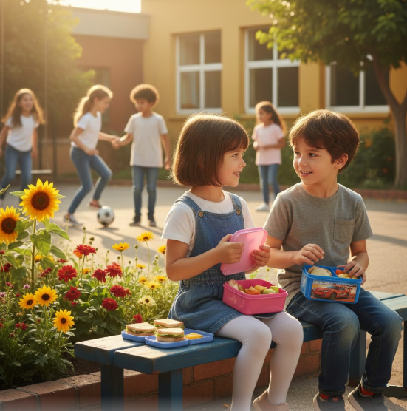
كل واحد يطرح السؤال على زميله حول وَجبته المفضلة.
اختــتام الحــصة
إملاء
قــــــــــــــــراءة
استـماع وتحدث
افتتاح الحصة
ما وَجْبَتُـكَ ٱلْمُفَضَّلَةَ؟

Slide 56
لأنصح زميلي بتناول الأكل الصحي أبدأ بــ :عَلَيْكَ أَنْ- أَنْصَحُكَ بِــــ - رددوا.
اختــتام الحــصة
إملاء
قــــــــــــــــراءة
استـماع وتحدث
نشاط اعتيادي
أَنْصَحُكَ بـِـــــ....
عَلَيْكَ أَنْ...؟

Slide 57
من يعبر عن وجبته المفضلة؟
اختــتام الحــصة
إملاء
قــــــــــــــــراءة
استـماع وتحدث
نشاط اعتيادي
أُحِبُّ تَناوُلَ...
وَجْبَـتي الْمُفَضَّلَةُ.....

Slide 58

ستقومون مثنى مثنى للتعبير عن وجبتكم المفضلة وتنصحون بتناول الأكل الصحي.
اختــتام الحــصة
إملاء
قــــــــــــــــراءة
استـماع وتحدث
نشاط اعتيادي

Slide 59

استراحة ــــ هيا ننشد ــــ رددوا مع النشيد.
اختــتام الحــصة
إملاء
قــــــــــــــــراءة
استـماع وتحدث
افتتاح الحصة

Slide 60

عرض فيديو النشيد.
اختــتام الحــصة
إملاء
قراءة
استـماع وتحدث
افتتاح الحصة

Slide 61
قراءة
قراءة
تنمية الطلاقة ـــــ إستراتيجية الفهم.

Slide 62
نمر الآن للتدرب على قراءة نص «ماذا تقول الخضروات؟ ».
اختــتام الحــصة
إملاء
قراءة
استـماع وتحدث
افتتاح الحصة

Slide 63
تابعوا معي، سأقرأ.
اختــتام الحــصة
إملاء
قراءة
استـماع وتحدث
افتتاح الحصة
عَلى مائِدَةِ وَجْبَةِ ٱلْغَداءِ، كانَتْ أُسْرَةُ تامِرٍ جالِسَةً أَمامَ سَلَطَةِ ٱلْخُضَرِ.
فِي طَبَقِ ٱلسَّلَطَةِ ٱللَّذيذَةِ، اَلْجَزَرُ يَقِفُ مُمْسِكاً بِيَدِ ٱلْخِيارِ إِلى جِوارِ ٱلطَّماطِمِ ٱلْحَمْراءِ، وَمَعَهُمُ ٱلفُلْفُلُ بِقُرْبِهِ ٱلْبَصَلُ وَٱلْبَطاطِسُ. كانَ تامِرٌ مُسْتَمْتِعاً بِوَجْبَتِهِ، وَبَدَأَ يَتَخَيَّلُ ٱلْخُضَرَ تُحاوِرُ بَعْضَها:

Slide 64
من يقرأ؟
اختــتام الحــصة
إملاء
قراءة
استـماع وتحدث
افتتاح الحصة
جِئْنا مِنْ دُنْيا ٱلنَّباتِ، نُعْطي غِذاءً لِلْحَياةِ، أَلْيافاً أَوْ فيتاميناتٍ، نَحْنُ، نَحْنُ ٱلْخُضْرَواتُ.
اَلْجَزَرُ: أَنا ٱلْجَزَرُ أَنا ٱلْجَزَرُ، أُعْطي ٱلْقُوَّةَ وَٱلنَّظَرَ.
اَلْخِيارُ: أَمّا أَنا أَميرُ ٱلْخُضارِ، لَا أُطْهــــى أَبَداً عَلى ٱلنّارِ.
اَلطَّماطِمُ: شَكْلـــــي كُرَوِيُّ ٱلْمَنْظَرِ، كُلْ مِنِّي دَوْماً كَيْ تَكْبُرَ.

Slide 65

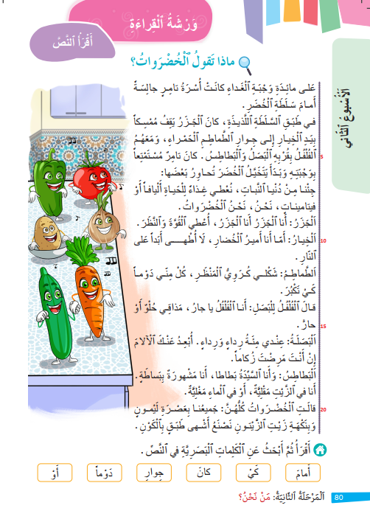
الآن؛ خذوا كراساتكم ص 80 من يقرأ؟ من يواصل؟ تابعوا.
اختــتام الحــصة
إملاء
قراءة
استـماع وتحدث
افتتاح الحصة

Slide 66
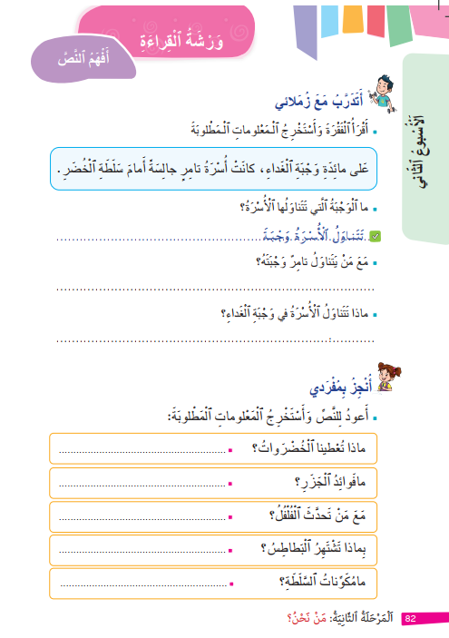
خذوا كراساتكم ص 82. أجيبوا عن الأسئلة بما يناسب.
اختــتام الحــصة
إملاء
قراءة
استـماع وتحدث
افتتاح الحصة

Slide 67
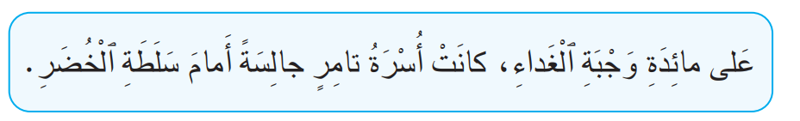
من يقرأ؟
اختــتام الحــصة
إملاء
قراءة
استـماع وتحدث
افتتاح الحصة

Slide 68
من يقرأ السؤال؟ عودوا للفقرة وابحثوا عن الجواب.
اختــتام الحــصة
إملاء
قراءة
استـماع وتحدث
افتتاح الحصة
ما ٱلْوَجْبَةُ ٱلَّتي تَتَناوَلُها ٱلْأُسْرَةُ؟
تَتَناوَلُ ٱلْأُسْرَةُ وَجْبَةَ...............

Slide 69
صححوا.
اختــتام الحــصة
إملاء
قراءة
استـماع وتحدث
افتتاح الحصة
ما ٱلْوَجْبَةُ ٱلَّتي تَتَناوَلُها ٱلْأُسْرَةُ؟
تَتَناوَلُ ٱلْأُسْرَةُ وَجْبَةَ ٱلْغَداءِ.

Slide 70
نقرأ السؤال : ماذا يفعل العامل في الحقل؟ من يجيب؟
اختــتام الحــصة
إملاء
قراءة
استـماع وتحدث
افتتاح الحصة
مَعَ مَنْ يَتَناوَلُ تامِرٌ وَجْبَتَهُ؟
.........................................

Slide 71
صححوا.
اختــتام الحــصة
إملاء
قراءة
استـماع وتحدث
افتتاح الحصة
مَعَ مَنْ يَتَناوَلُ تامِرٌ وَجْبَتَهُ؟
يَتَناوَلُ تامِرٌ وَجْبَتَهُ مَعَ أُسْرَتِهِ.

Slide 72
الآن اشتغلوا فرادى وأجيبوا عن السؤال بما يناسب
اختــتام الحــصة
إملاء
قراءة
استـماع وتحدث
افتتاح الحصة
ماذا تَتَناوَلُ ٱلْأُسْرَةُ في وَجْبَةِ ٱلْغَداءِ؟
.......................................................

Slide 73
صححوا.
اختــتام الحــصة
إملاء
قراءة
استـماع وتحدث
افتتاح الحصة
ماذا تَتَناوَلُ ٱلْأُسْرَةُ في وَجْبَةِ ٱلْغَداءِ؟
تَتَناوَلُ ٱلْأُسْرَةُ في وَجْبَةِ ٱلْغَداءِ سَلَطَةَ ٱلْخُضَرِ.

Slide 74

إملاء
إملاء
التدرب على الرسم الإملائي لكلمات تتضمن ال.

Slide 75
من يقرأ؟
اختــتام الحــصة
إملاء
قراءة
استـماع وتحدث
افتتاح الحصة
اَلْبَصَلُ
بَصَلٌ
اَلسَّلَطَةُ
سَلَطَةٌ
اَلْخُضَرُ
خُضَرٌ

Slide 76
خذوا ألواحكم. اكتبوا "الخيار"
اختــتام الحــصة
إملاء
قراءة
استـماع وتحدث
افتتاح الحصة

Slide 77
ارفعوا الألواح. صححوا.
اختــتام الحــصة
إملاء
قراءة
استـماع وتحدث
افتتاح الحصة
اَلْخِيارُ

Slide 78
خذوا ألواحكم. اكتبوا "النظر"
اختــتام الحــصة
إملاء
قراءة
استـماع وتحدث
افتتاح الحصة

Slide 79
ارفعوا الألواح. صححوا.
اختــتام الحــصة
إملاء
قراءة
استـماع وتحدث
افتتاح الحصة
اَلنَّظَرُ

Slide 80
خذوا ألواحكم. اكتبوا "الطماطم"
اختــتام الحــصة
إملاء
قراءة
استـماع وتحدث
افتتاح الحصة

Slide 81
ارفعوا الألواح. صححوا.
اختــتام الحــصة
إملاء
قراءة
استـماع وتحدث
افتتاح الحصة
اَلطَّماطِمُ

Slide 82
خذوا ألواحكم. اكتبوا "الطبق"
اختــتام الحــصة
إملاء
قراءة
استـماع وتحدث
افتتاح الحصة

Slide 83
ارفعوا الألواح. صححوا.
اختــتام الحــصة
إملاء
قراءة
استـماع وتحدث
افتتاح الحصة
اَلطَّبَقُ

Slide 84
من يقرأ؟
اختــتام الحــصة
إملاء
قراءة
استـماع وتحدث
افتتاح الحصة
اَلنَّظَرُ
اَلْخِيارُ
اَلطَّماطِمُ
اَلطَّبَقُ

Slide 85
اختتام الحصة
اختتام الحصة
ماذا تعلمتم اليوم؟
واجباتكم المنزلية.

Slide 86
تعرفنا على أحداث الحكاية وترتيبها.
اختــتام الحــصة
إملاء
قراءة
استـماع وتحدث
افتتاح الحصة

Slide 87
تدربنا على لعب الأدوار.
اختــتام الحــصة
إملاء
قراءة
استـماع وتحدث
افتتاح الحصة
لِكَيْ تَكونَ وَجْبَتُكَ مُتَوازِنَةً عَلَيْكَ أَنْ تَتَناوَلَ أَيْضاً سَلَطَةَ ٱلْخُضَرِ وَبَعْضَ ٱلْفَواكِهَ ٱلطّازَجَةَ.
أُحِبُّ تَناوُلَ ٱلسَّمَكِ ٱلْمَشْوِيِّ .

Slide 88
تدربنا على كتابة كلمات بعد إدخال "ال"
اختــتام الحــصة
إملاء
قراءة
استـماع وتحدث
افتتاح الحصة
اَلنَّظَرُ
اَلْخِيارُ
اَلطَّماطِمُ
اَلطَّبَقُ

Slide 89


Slide 90

بناء على إنجازات المتعلمين خلال الممارسة المستقلة
ما تقديرك لنسبة التحكم في هدف الدرس؟
تسجل النسبة على صفحة اليوم من مذكرة الأستاذ.

